Slide 1

Làm quen với toán
UBND QUẬN LONG BIÊN
TRƯỜNG MẦM NON HOA MỘC LAN
Nhận biết phân biệt: Một và nhiều
Giáo viên: Nguyễn Thanh Huệ

Slide 2
I. Mục đích yêu cầu
- Kiến thức: Trẻ nhận biết các nhóm đối tượng có số lượng một và nhiều, biết gọi tên và màu sắc các nhóm đối tượng đó
- Kỹ năng: Trẻ có kỹ năng nhận biết các nhóm đối tượng có số lượng một và nhiều. Trẻ nói đúng từ chỉ số lượng một và nhiều
- Thái độ:Trẻ hứng thú tham gia vào các hoạt động.
II. Chuẩn bị
- Mô hình:
- 1 cây, thảm cỏ,1 ngôi nhà, cây hoa...
- Mỗi trẻ 1 rổ đựng 1 cây, 2 bông hoa, bảng
- Bức tranh 1: có 1 cây; bức tranh 2: có nhiều bông hoa

Slide 3
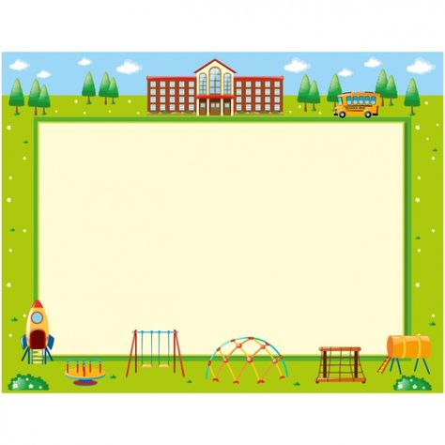
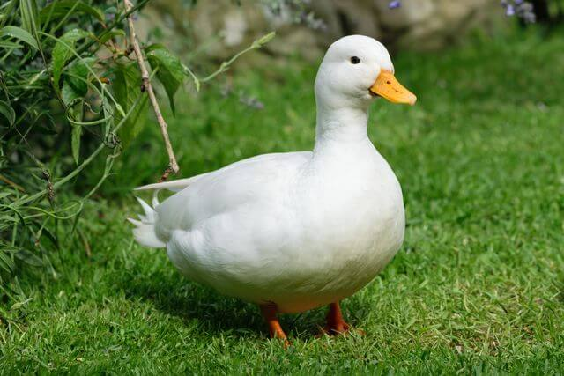
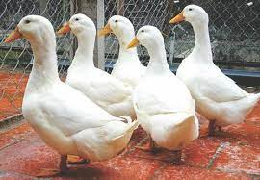
Một con vịt
Nhiều con vịt

Slide 4

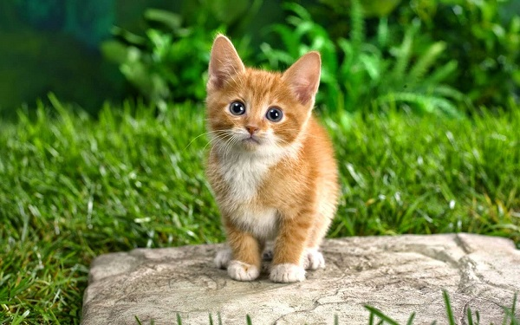
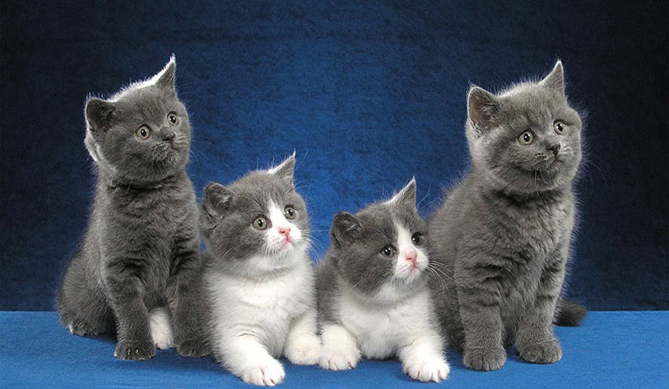
Một con mèo
Nhiều con mèo

Slide 5

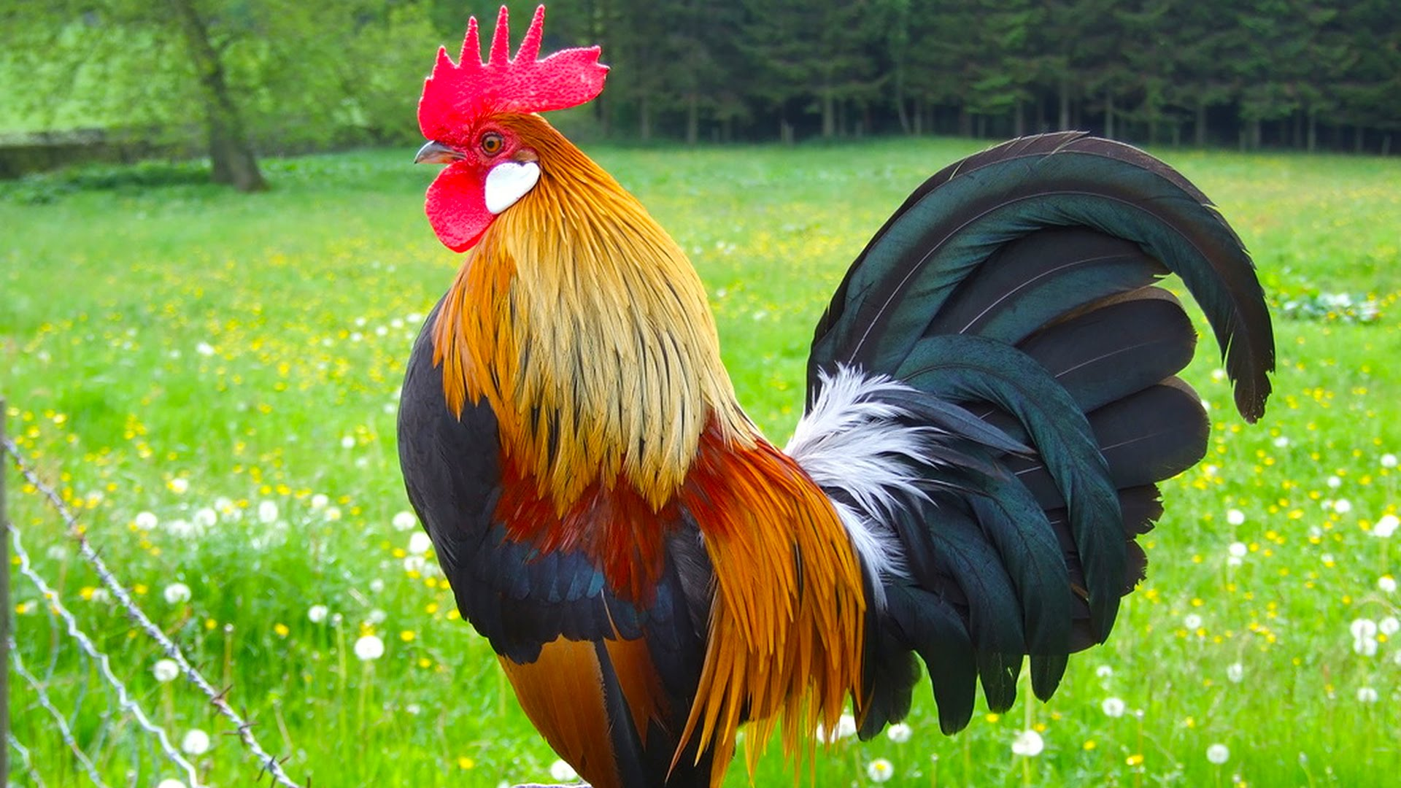
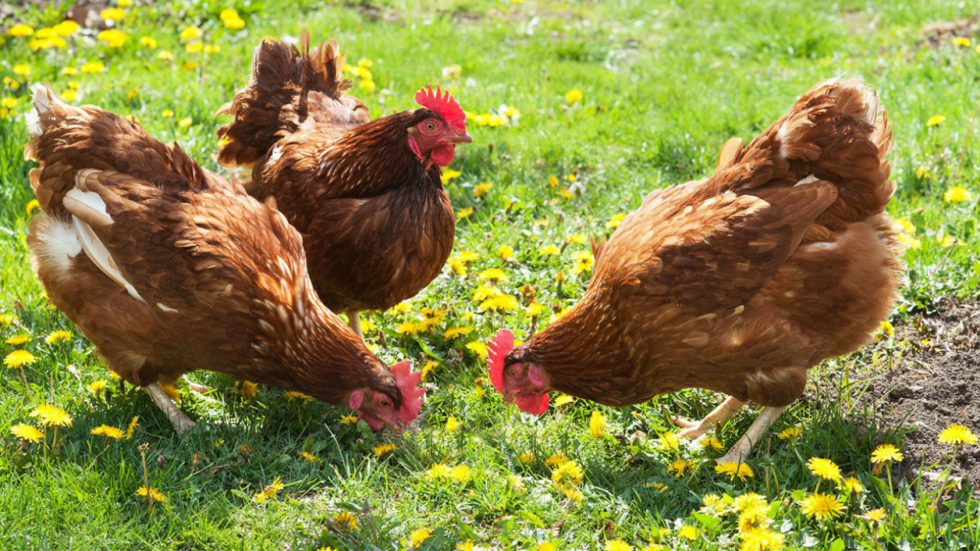
Một con gà
Nhiều con gà

